Slide 1

Курсова робота з дисципліни «Об’єктно орієнтоване програмування»
Підготував студент гр. ПІ-227Б
Волошин Кіріл Ігорович

Slide 2
Тема:Ресторан: формування меню та замовлення страв в ресторані
DAL
Клас RestaurantContext реалізує інтерфейс IContext. Клас реалізовую роботу з файлом, а саме створення, видалення файлу, запис в файл, зчитування з файлу та видалення інформації з файлу.
Для його роботи потрібні:
Шлях до файлу
Провайдер (клас що реалізує інтерфейс IDataProveder, класи реалізовують сериалізацію та десериалізацію в різних форматах)
Тип основного об’єкту який буде записуватися
Типи допоміжних об’єктів, що знаходяться в основному об’єкті.
BLL
Клас Ingridient – реалізує інгредієнт та інтерфейс IIsPartOf
Клас Dish – реалізує страву, має в собі список інгредієнтів та має методи роботи з ними
Клас Order – реалізує замовлення, має в собі список страв та має методи роботи з ними
Клас RestaurantServise – реалізує роботу з списками страв та замовлень та запис та зчитування інформації з файлу
PL
Клас MainMenu – реалізовує консольне меню для роботи з користувачем, має в собі декілька підменю

Slide 3
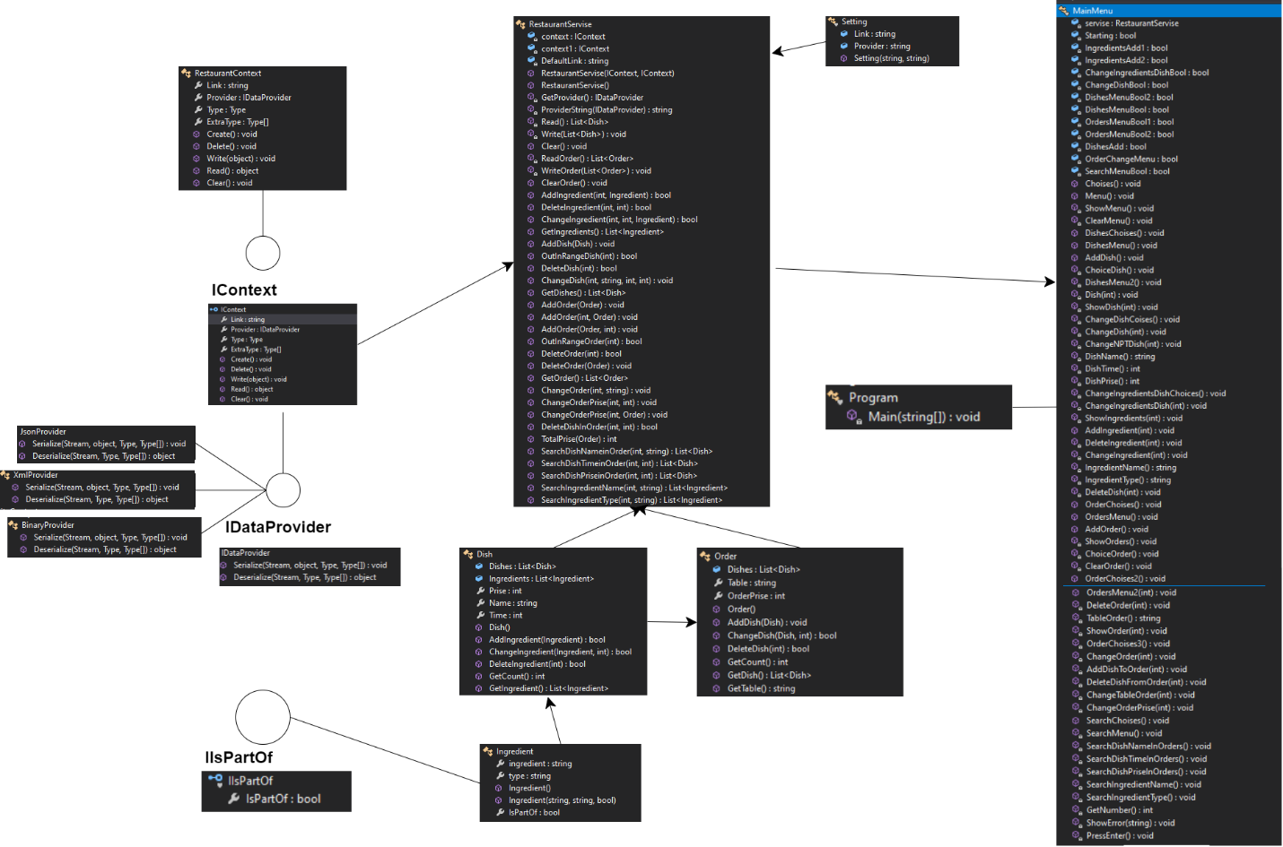
Діаграма класів

Slide 4
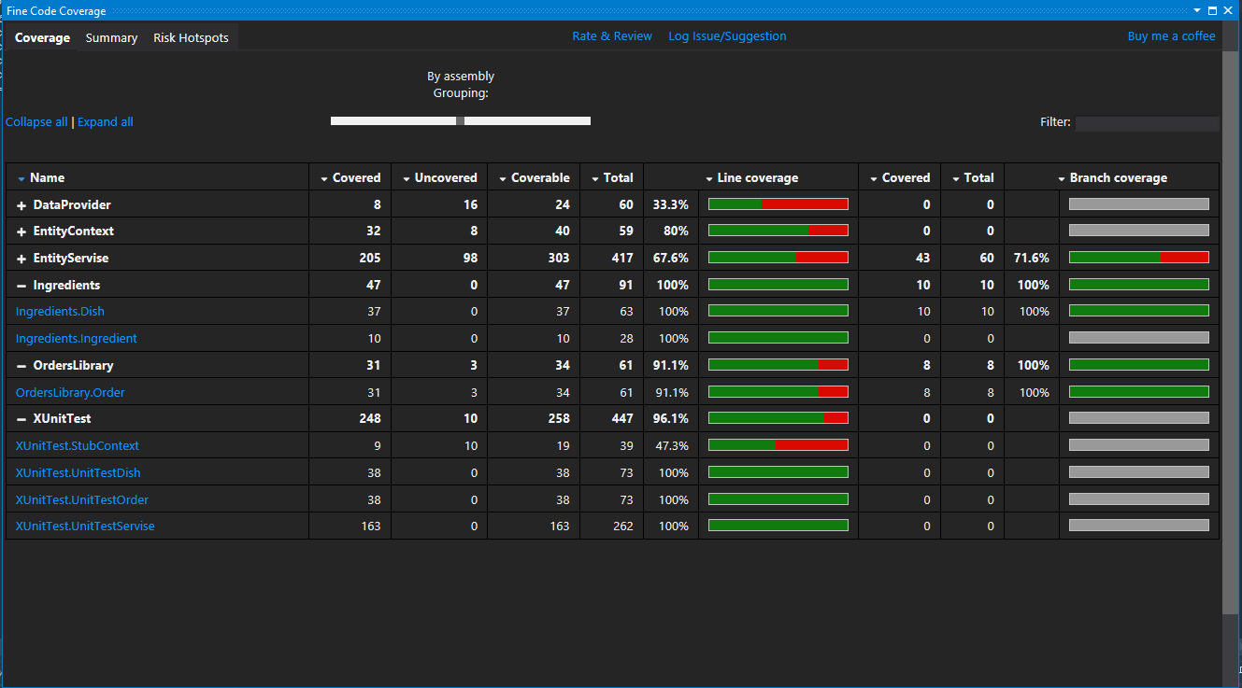
Покриття

Slide 5
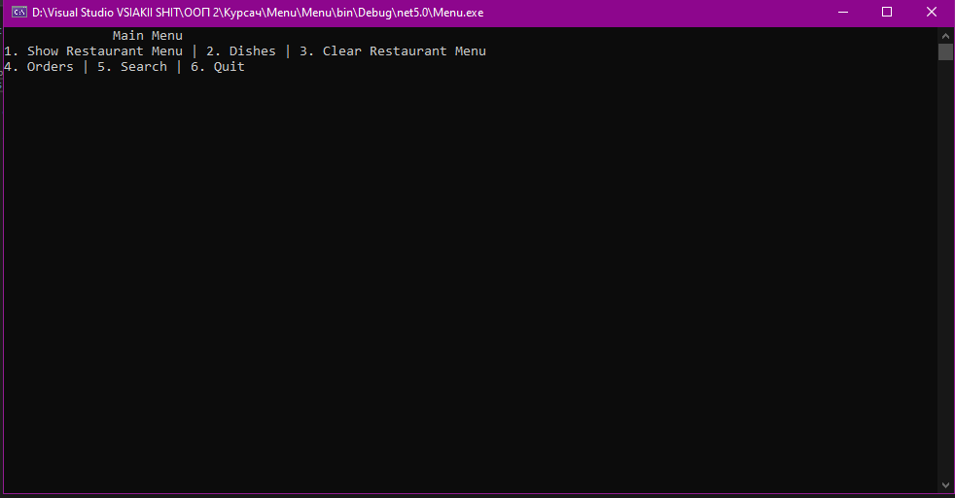
Функціонал: Головне меню

Slide 6
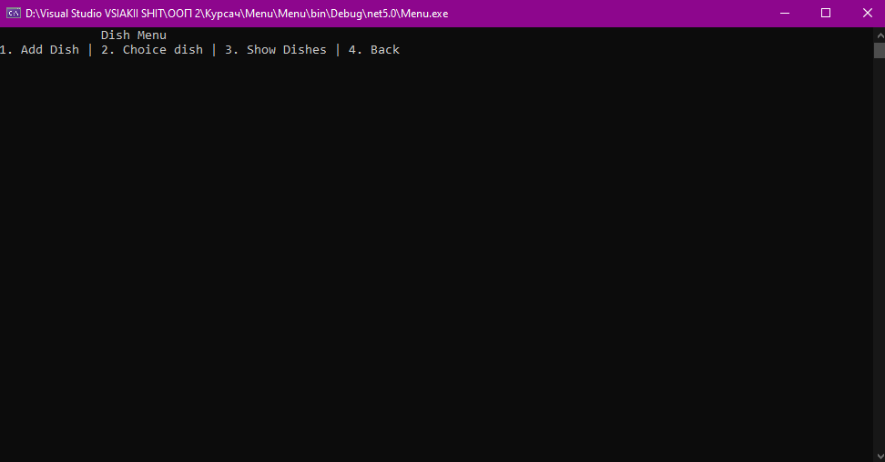
Функціонал: Меню страв

Slide 7
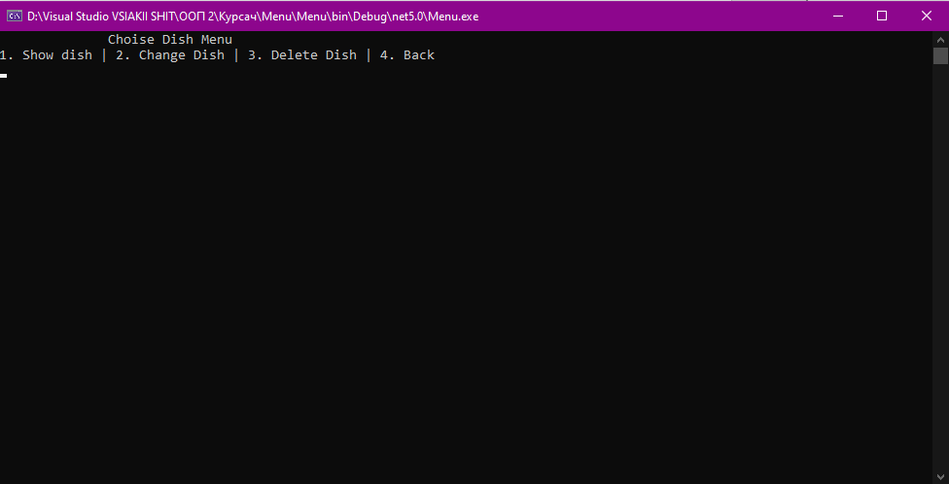
Функціонал: Меню вибраних страв

Slide 8
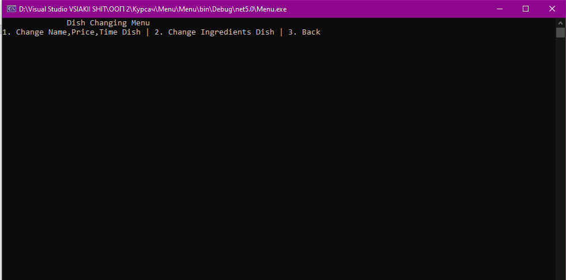
Функціонал: Меню зміни страв

Slide 9
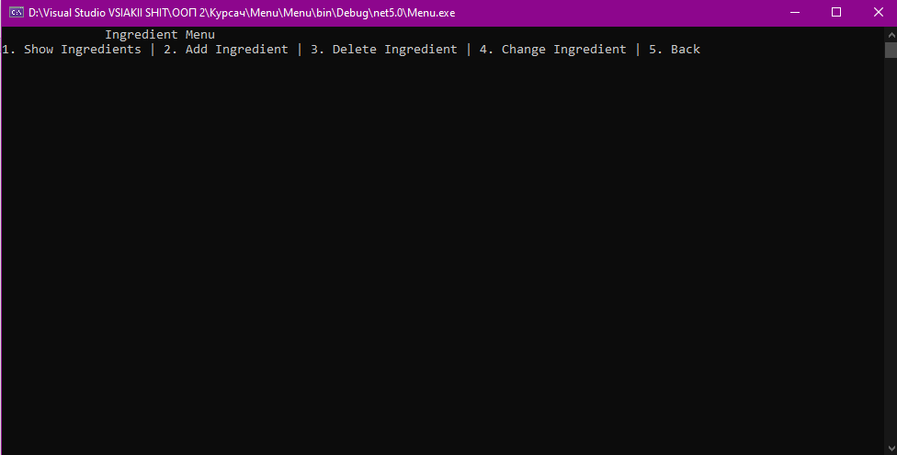
Функціонал: Меню зміни інгридієнтів

Slide 10
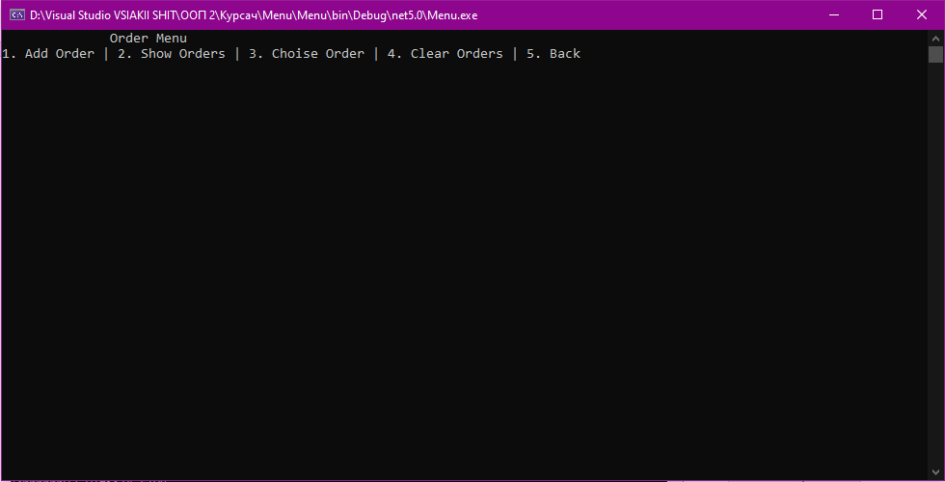
Функціонал: Меню замовлень

Slide 11
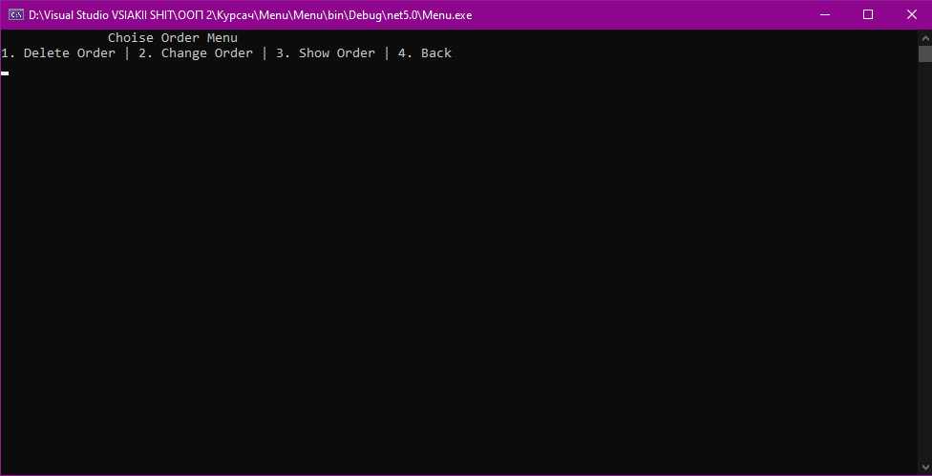
Функціонал: Меню вибраного замовлення

Slide 12
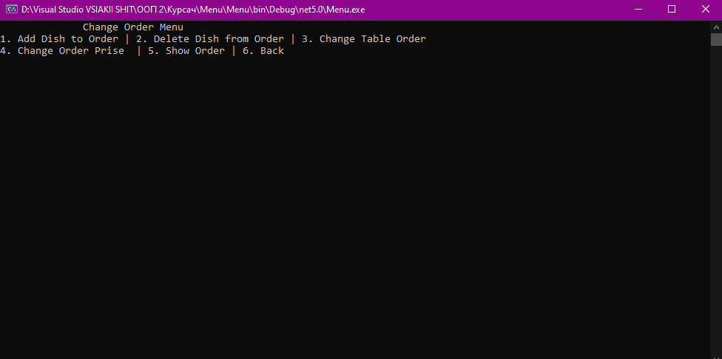
Функціонал: Меню зміни замовлення

Slide 13
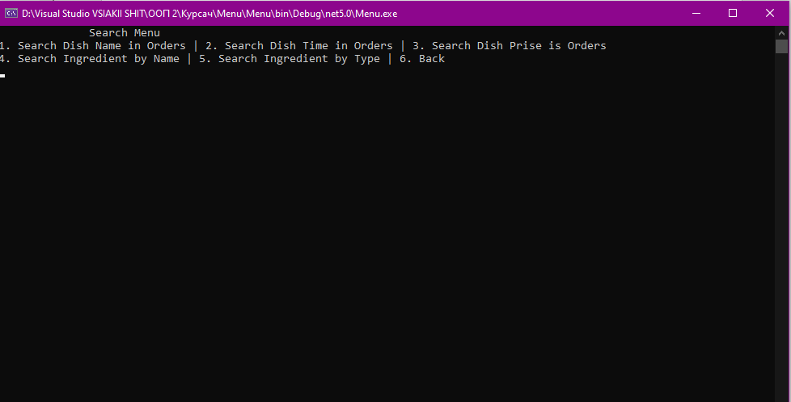
Функціонал: Меню пошуку

Slide 14
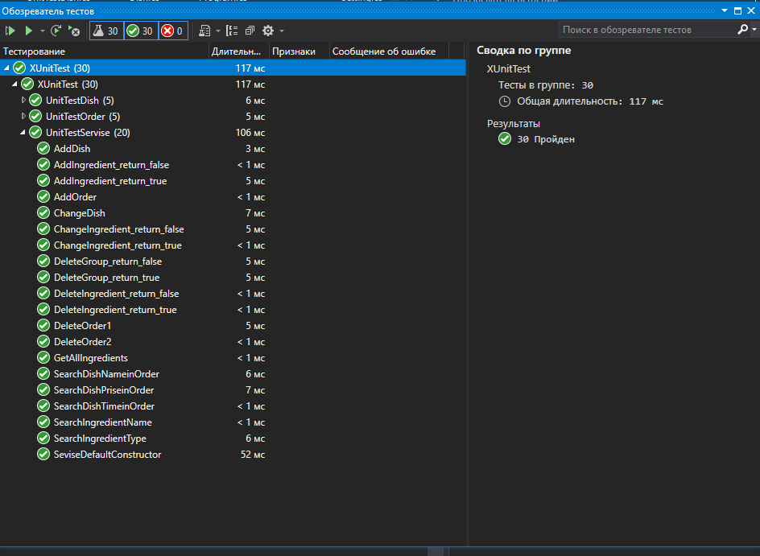
Тестування

